Slide 1


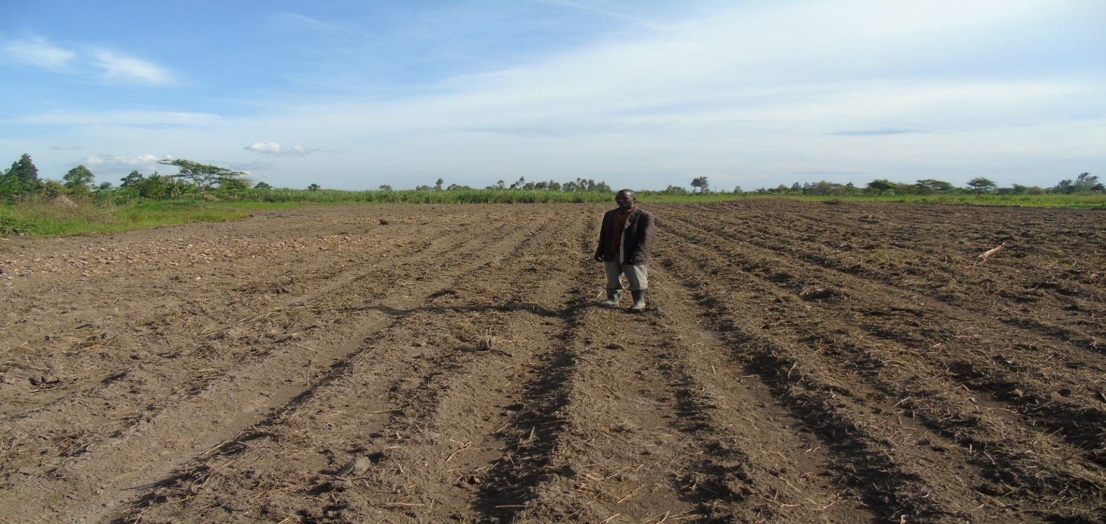
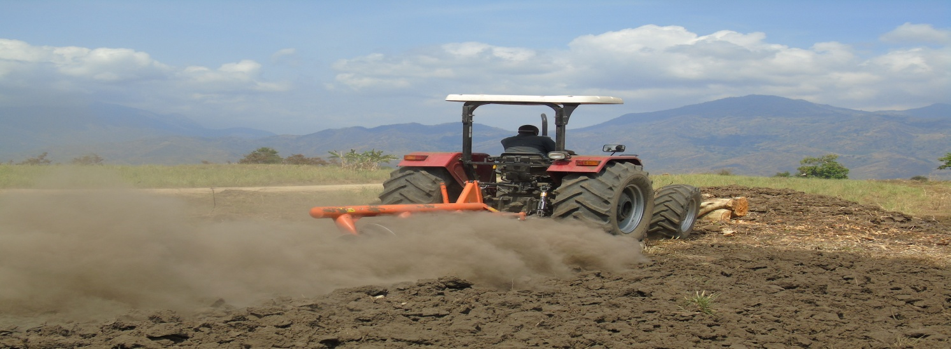
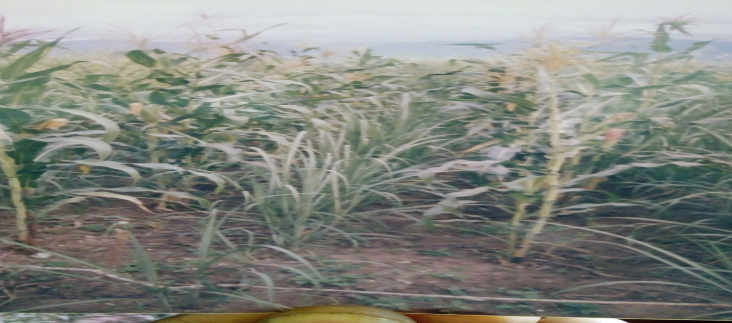
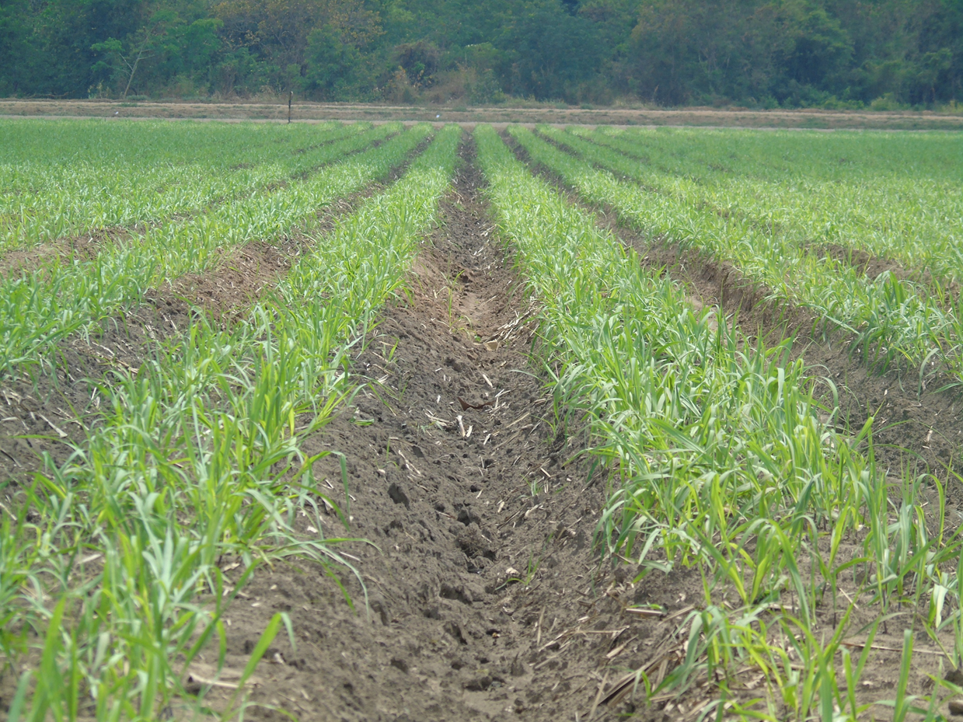
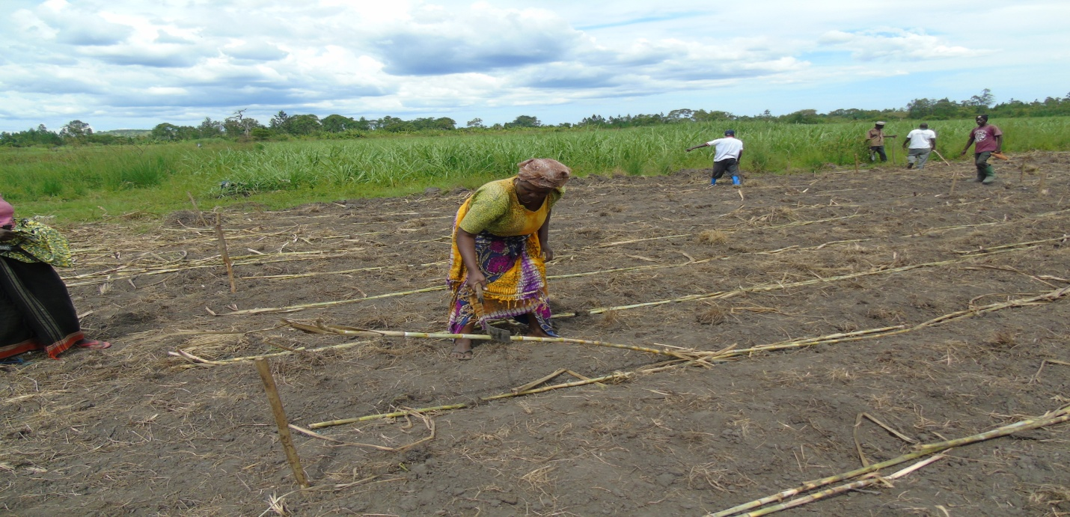
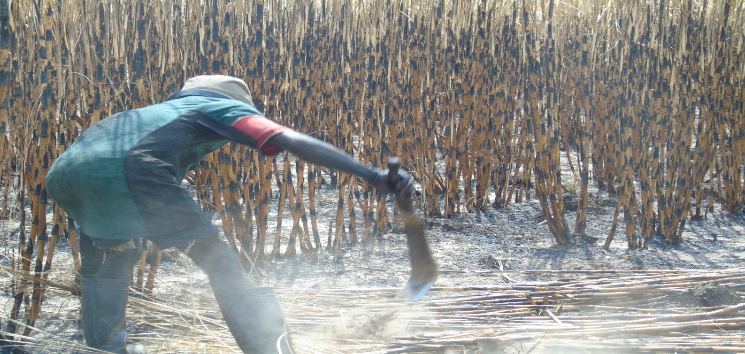
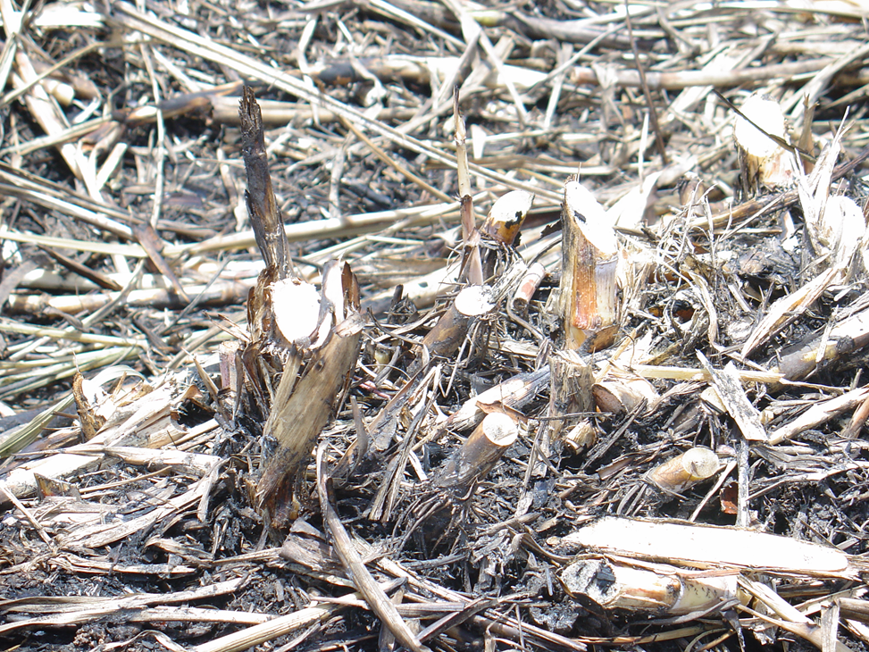
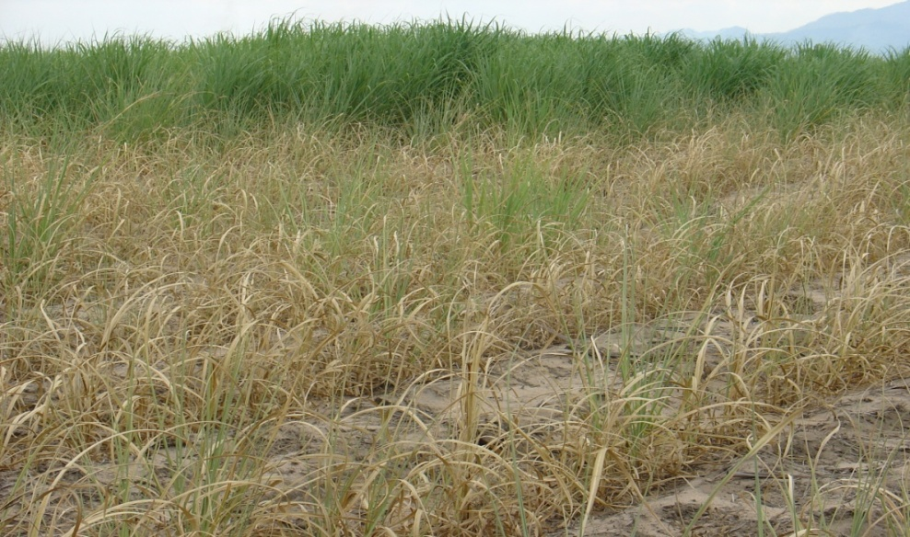
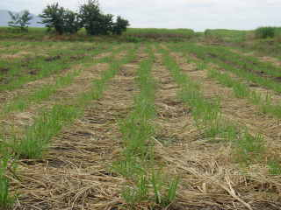
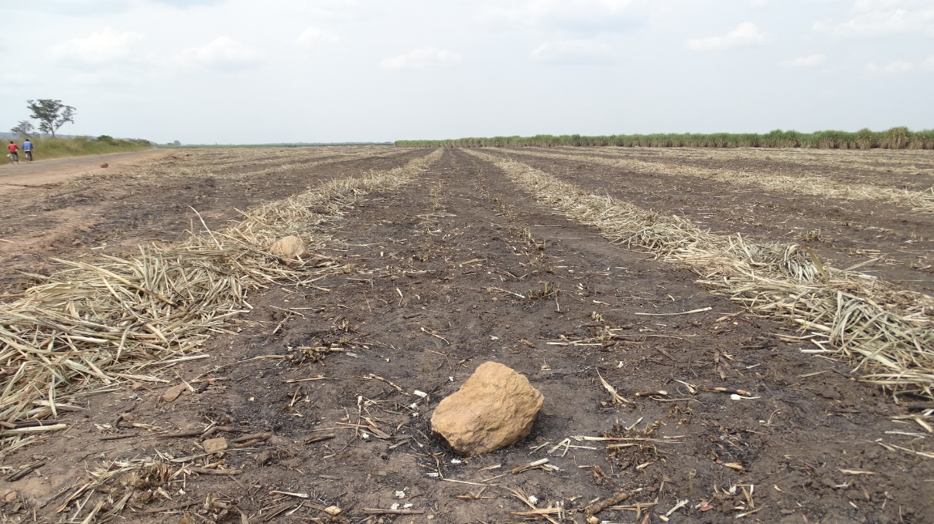

KITENGO CHA VIPANDO
MAJUKUMU
Kusimamia na kuendeleza kanuni bora za kilimo cha miwa
Mifereji ya kupandia - kina sm 20-30, nafasi kati ya msitari sm 120
Maandalizi ya shamba
Athari zitokanazo na kuchanganya zao la miwa na mahindi
Shamba lililotunzwa vizuri
Upandaji wa miwa
Athari za uchaguzi wa eneo usio sahihi
Uvunaji wa miwa
Uvunaji usio sahihi
Utandazaji wa masalia ya majani ya miwa shambani
Uvunaji sahihi
MAPENDEKEZO
Palizi : matumizi ya viuagugu (Volmuron), jembe la mkono
Matumizi ya mbolea NPK, (UREA, TSP, MOP)
Kwa maelezo zaidi wsiliana na:
Kaimu Meneja, TARI - KIBAHA,
S.L.P. 30031, KIBAHA, TANZANIA
Simu: +255-232402017, Nukushi: +255-232402039
Barua pepe: cmkibaha@tari.go.tz

